Slide 1
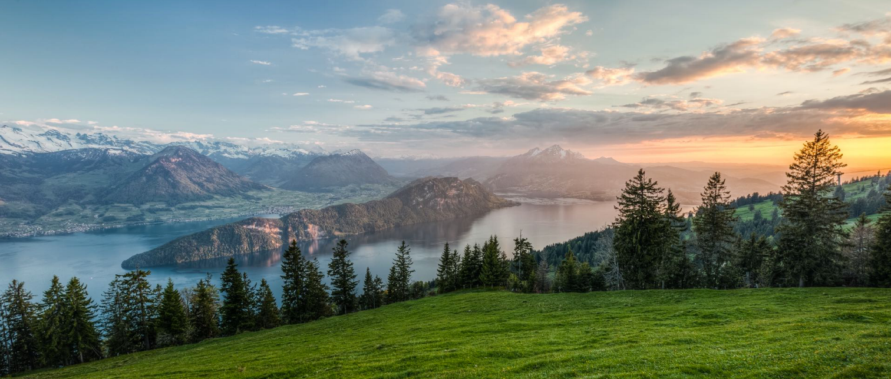
HDR & 色调映射 演讲者：肖智予

Slide 2
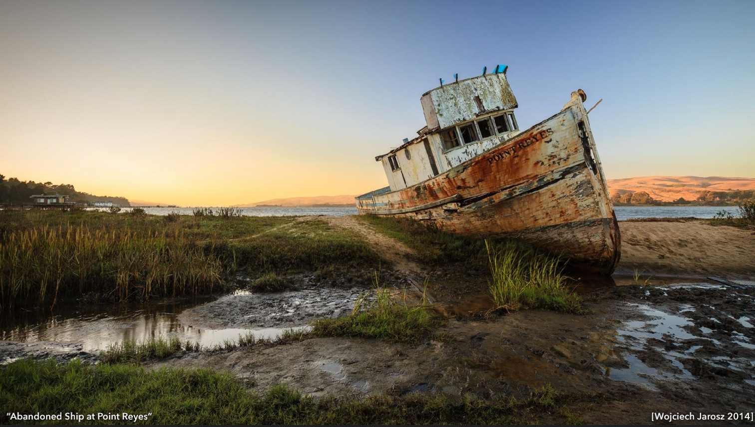

Slide 3
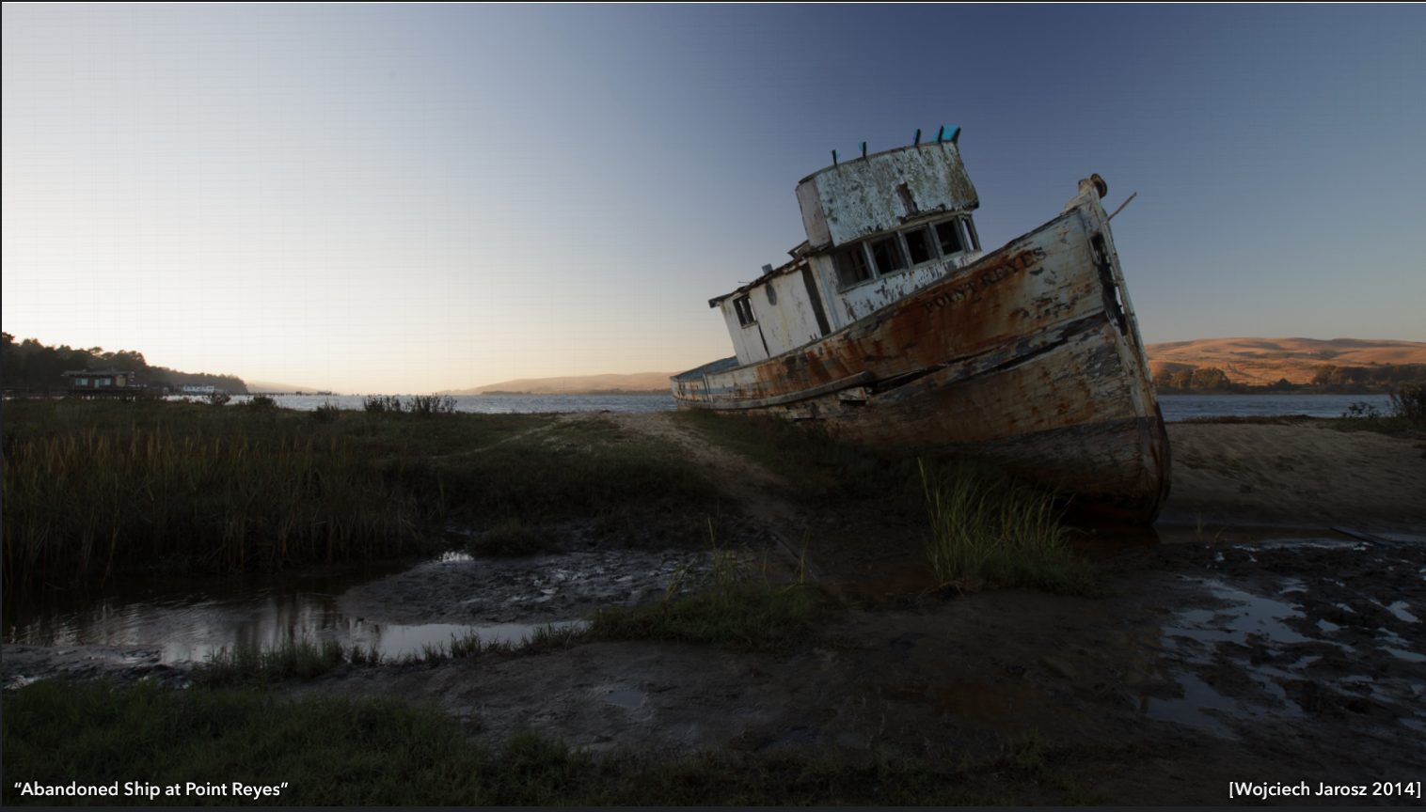

Slide 4
如何把这样一样LDR图变成HDR图呢？

Slide 5
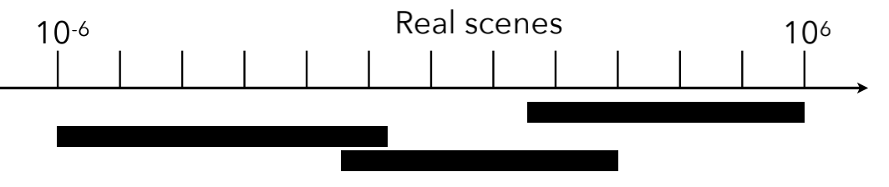
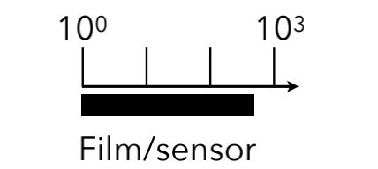
第一个挑战：场景中的亮度变化范围广
真实世界亮度变化范围
相机能感知范围
差异太大！
如何解决？

Slide 6
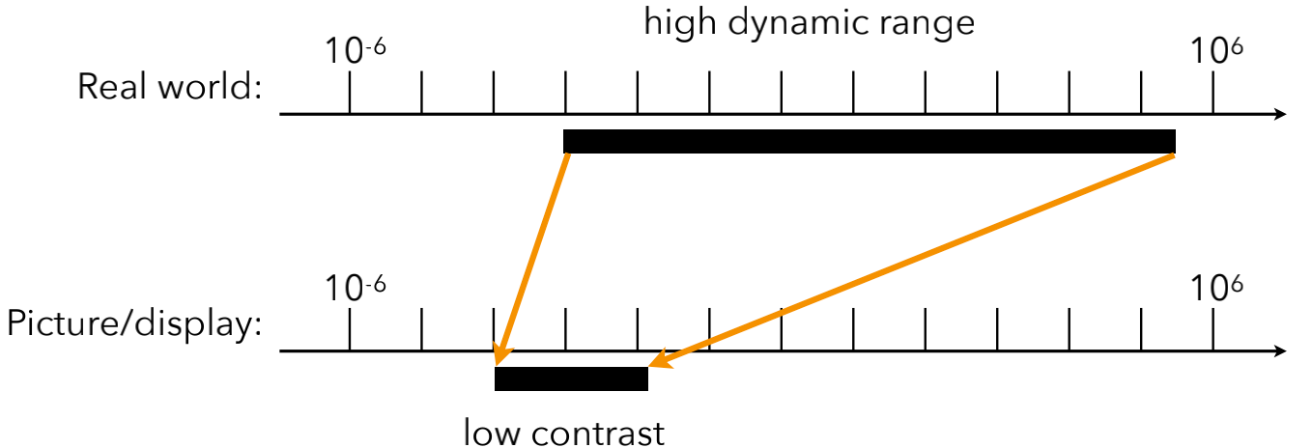
第二个挑战：显示设备上无法完全展现图片的亮度范围
如何合理映射？

Slide 7
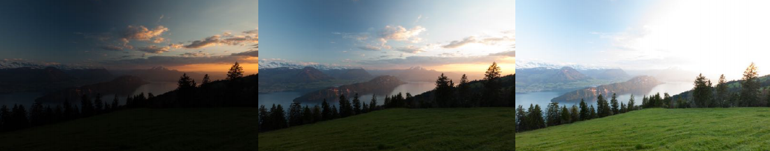
如何解决？
多次曝光生成HDR高动态范围像
色调映射
利用HDR图片信息，进行合理的色调映射，使得显示设备能够正确显示

Slide 8
步骤一：HDR
01
一系列不同曝光的线性LDR图片的组合

Slide 9
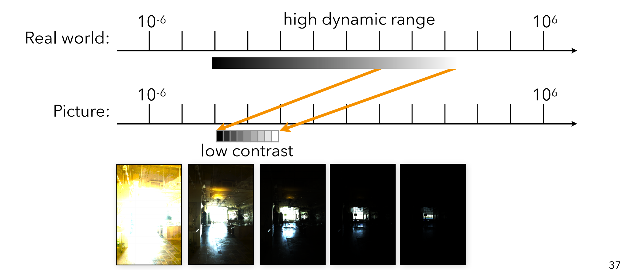
多重曝光摄影

Slide 10
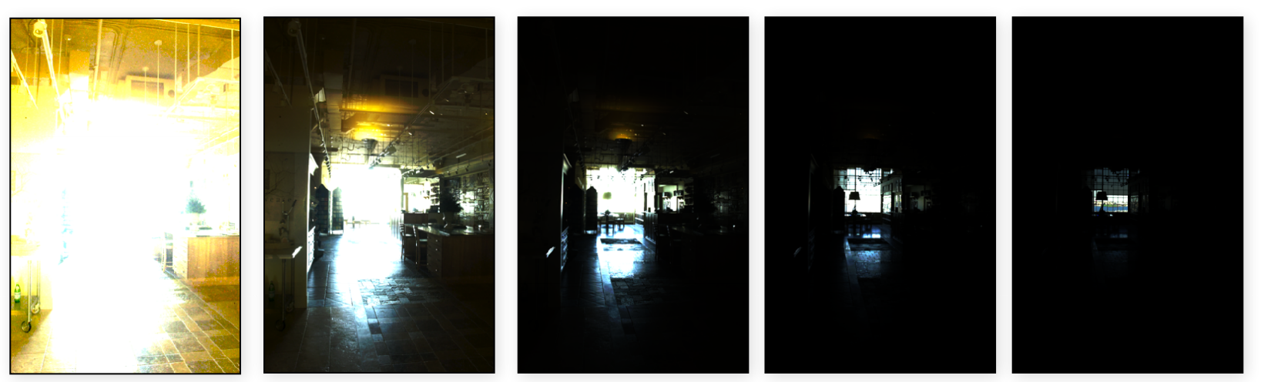
组合获取HDR图片
输入
N张不同曝光的LDR图
图片是线性空间的
只有曝光不同
输出
一张HDR图
数值可能大于1.0

Slide 11
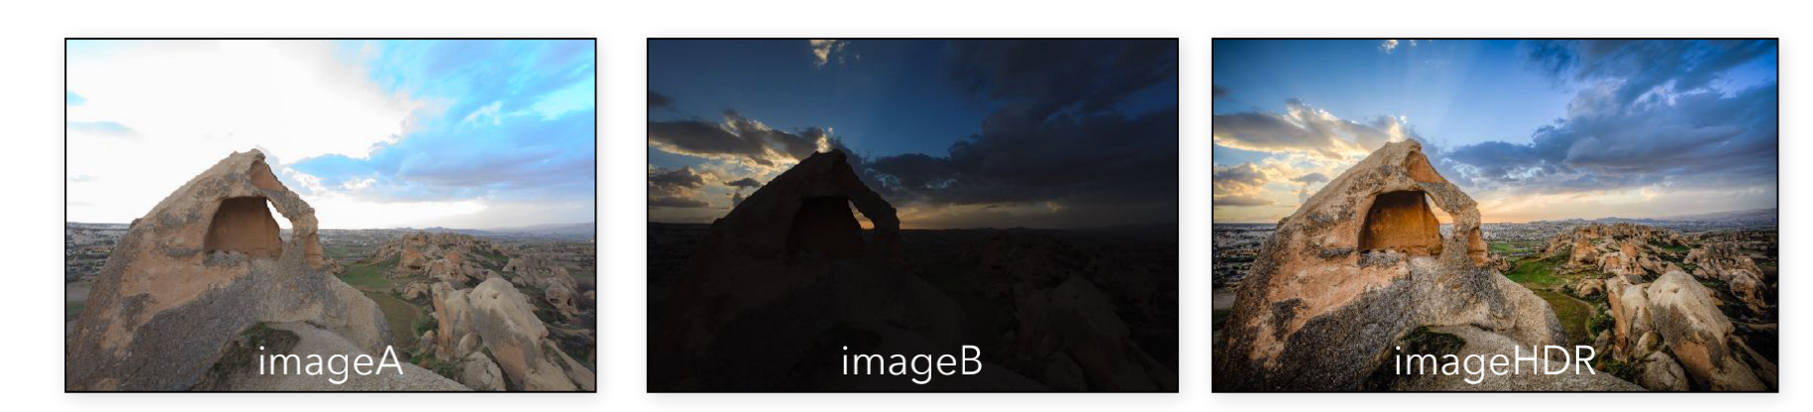
一个简单的例子
ImageA：快门速度 1/30 s
ImageB: 快门速度 1/120 s
ImageHDR = 平均(4* ImageB + 1* ImageA)

Slide 12
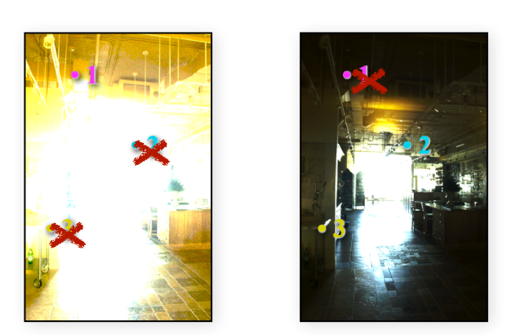

通用HDR生成过程
对于太亮的像素，去掉（该区域往往过曝）
比如：> 0.99
对于太暗的像素，也去掉（该区域容易有噪点）
比如：< 0.002
我们可以建立一个权重表来记录某一点像素的值是否为有效值，比如有n张图，对于第i张图(x,y)位置的像素，如果其值是有效值的时候，我们可以记把其权重设为1，如下：
$$w_{(x,y)}^{i}= 1$$
反之，是无效值权重则为0

Slide 13
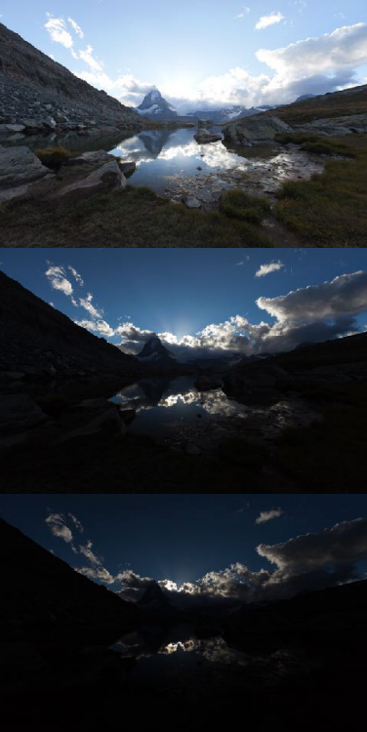
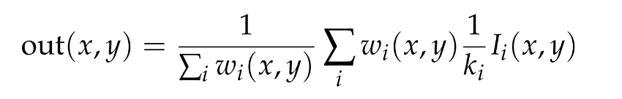
通用HDR生成过程
如果我们用这三张图来生成一张HDR图片，那么对于最终(x,y)位置的像素值，我们可以如下计算得到：
K值是根据曝光度计算的，如果每一张图片
的快门速度不同，那么k值就不同，例如：
第一张曝光为1/30s 第二张为1/60s 第三张为1/120s
那么k值分别为：1 、1/2、1/4

Slide 14
步骤二：色调映射
02
使得显示设备能够正确显示

Slide 15
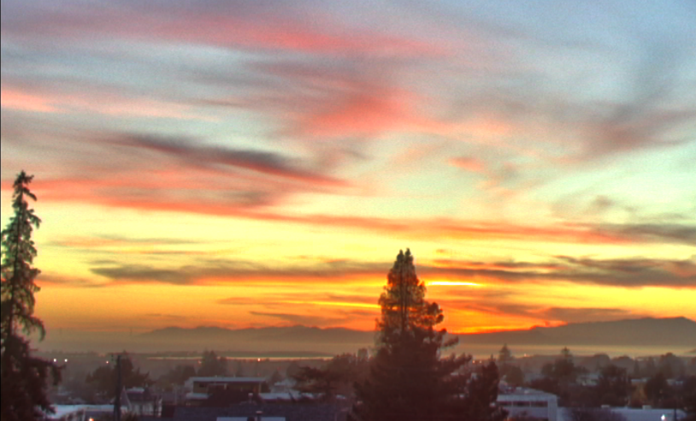
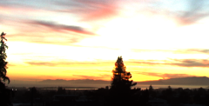
色调映射(Tonemapping)的目的
技术上来说：
在一个小空间内拟合大范围的值且尽可能保留值之间的差异
艺术上来说：
再现摄影师/艺术家的所见所闻
风格化照片
Output Result
Input HDR
色调映射

Slide 16
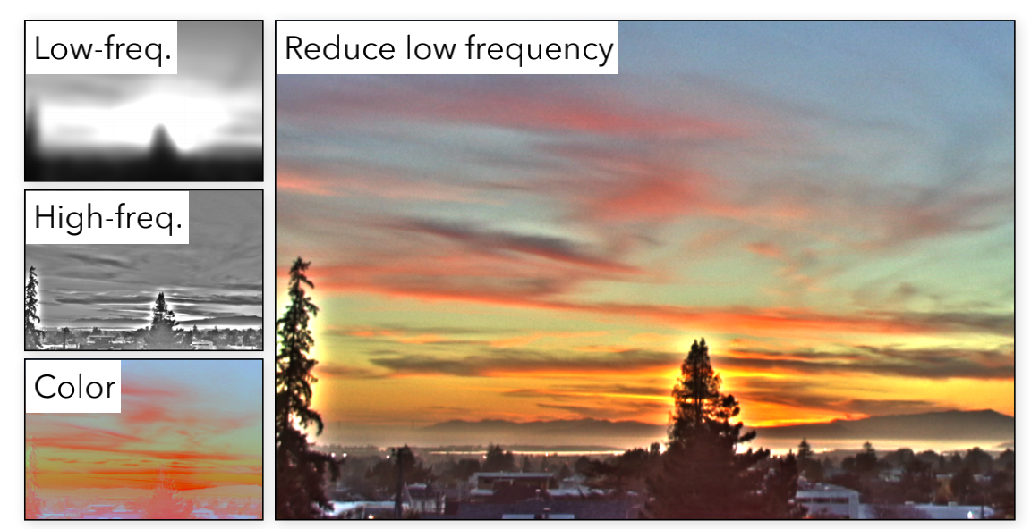
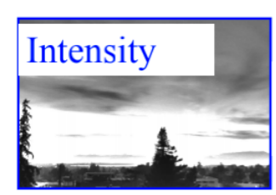
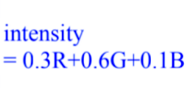
简单方案
去掉低频信息，保留高频信息；低频图采用高斯模糊获取

Slide 17
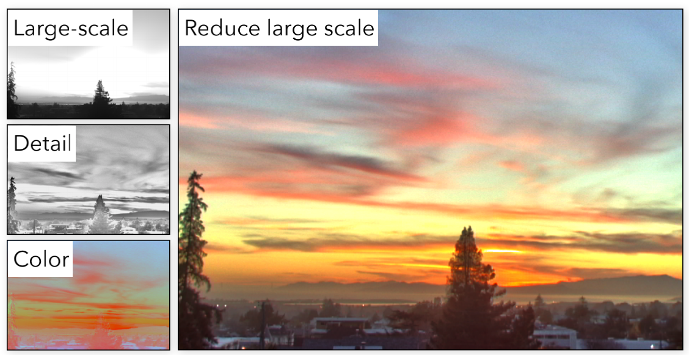
进阶方案
对于边缘，降低模糊，使用双向滤波获取低频图

Slide 18
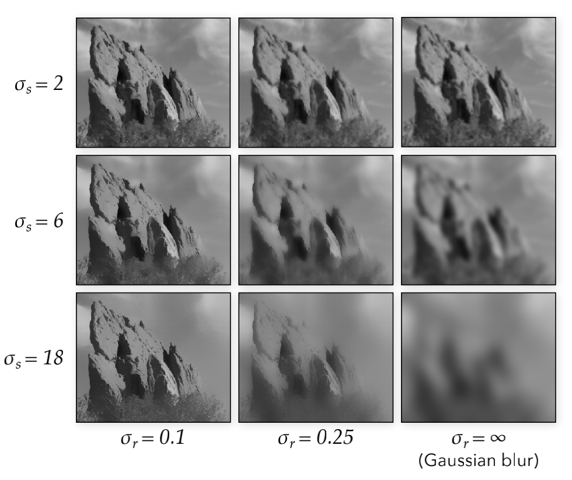
高斯模糊 vs 双向滤波模糊
横向对比可以发现，双向滤波(bilateral filtering) 比高斯模糊（Gaussian Blur)更能保留边缘的信息

Slide 19
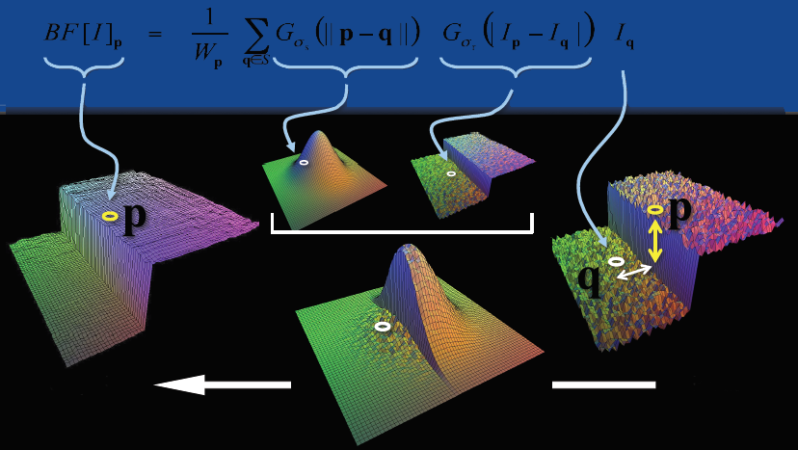
双向滤波原理

Slide 20
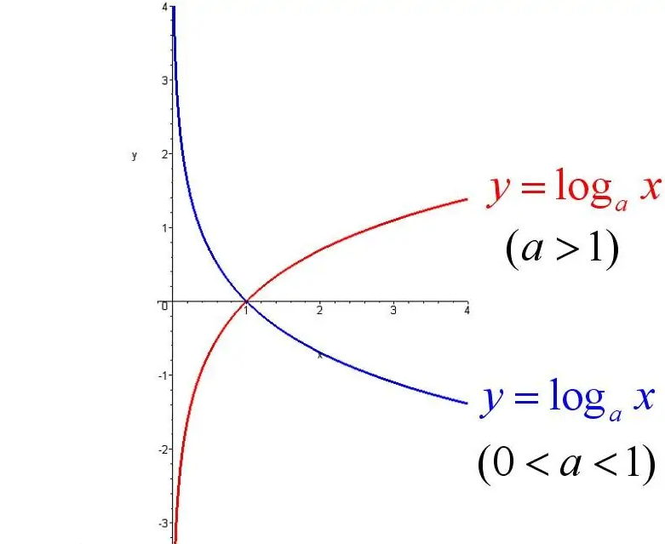
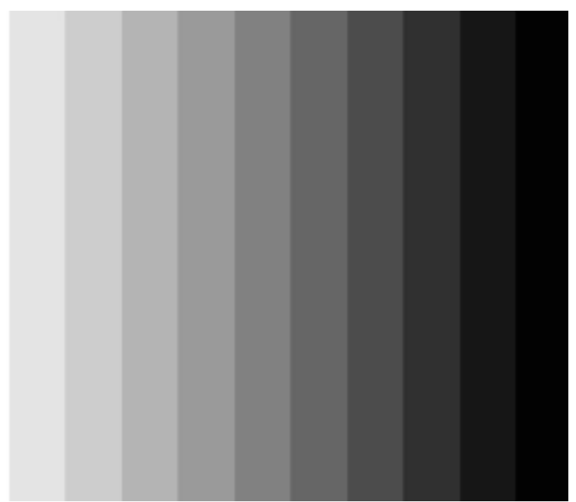
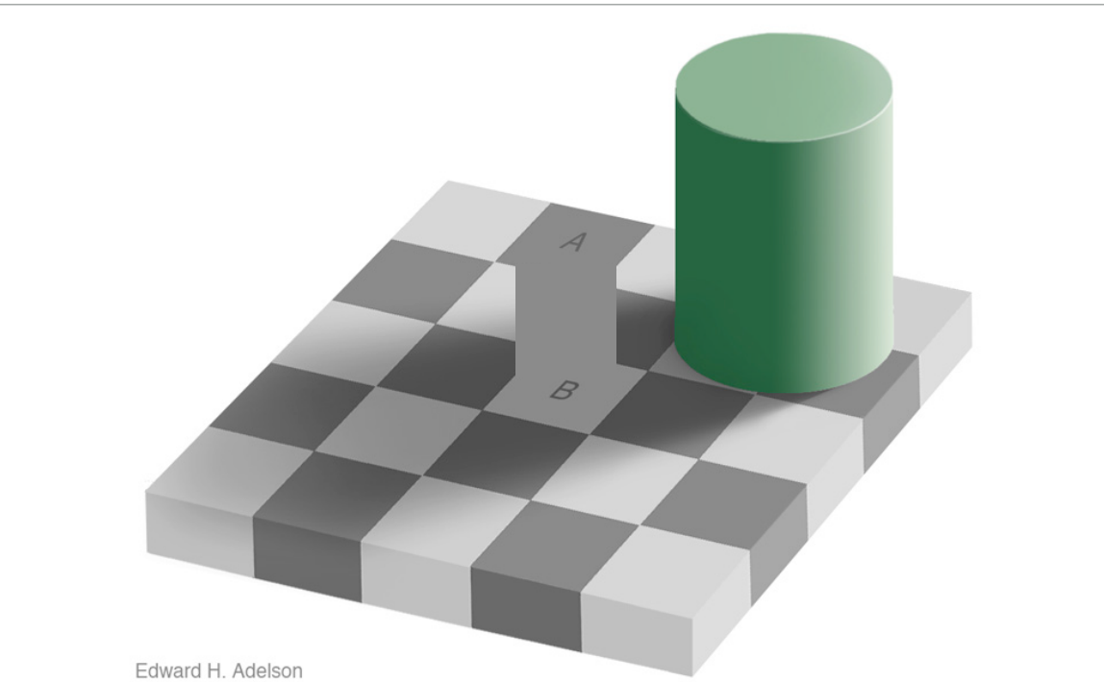
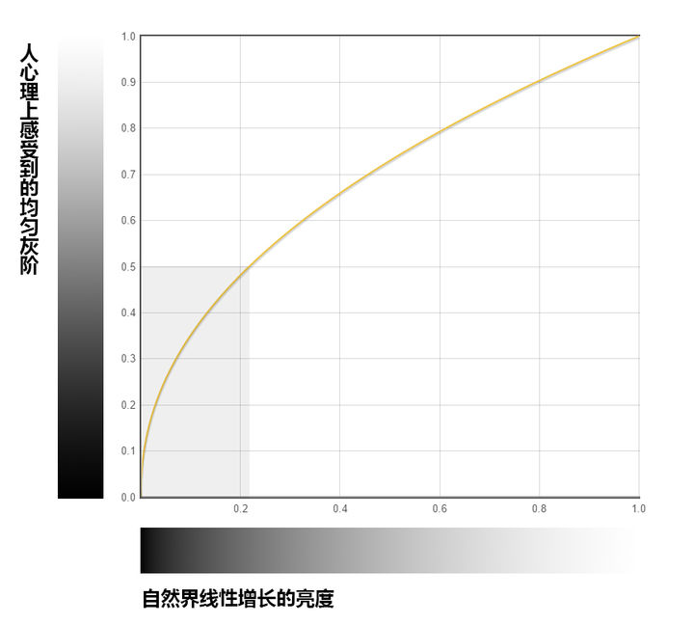
自然界线性灰度
使用Log域
很重要的一点就是我们的计算是需要在log域的
原因是因为我们人眼对局部对比更敏感

Slide 21
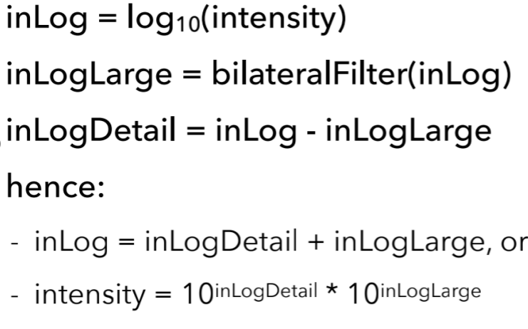
使用Log域

Slide 22
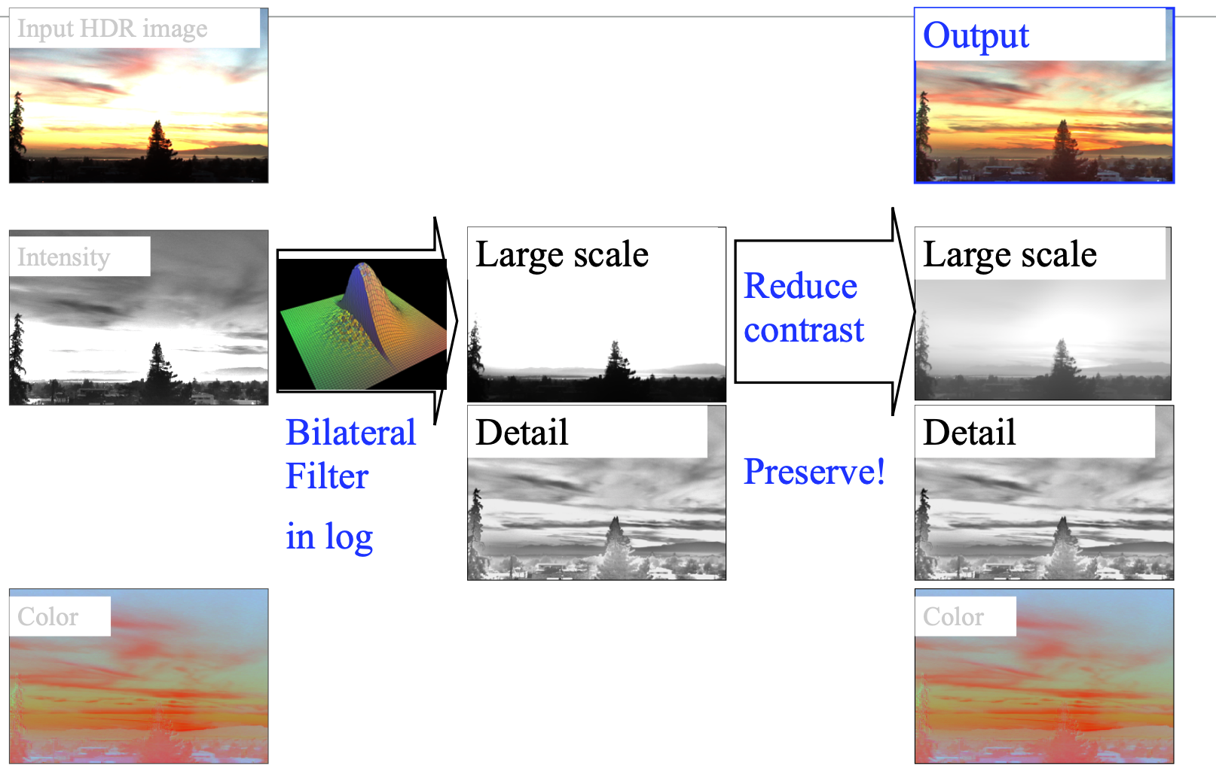
色调映射整体流程

Slide 23
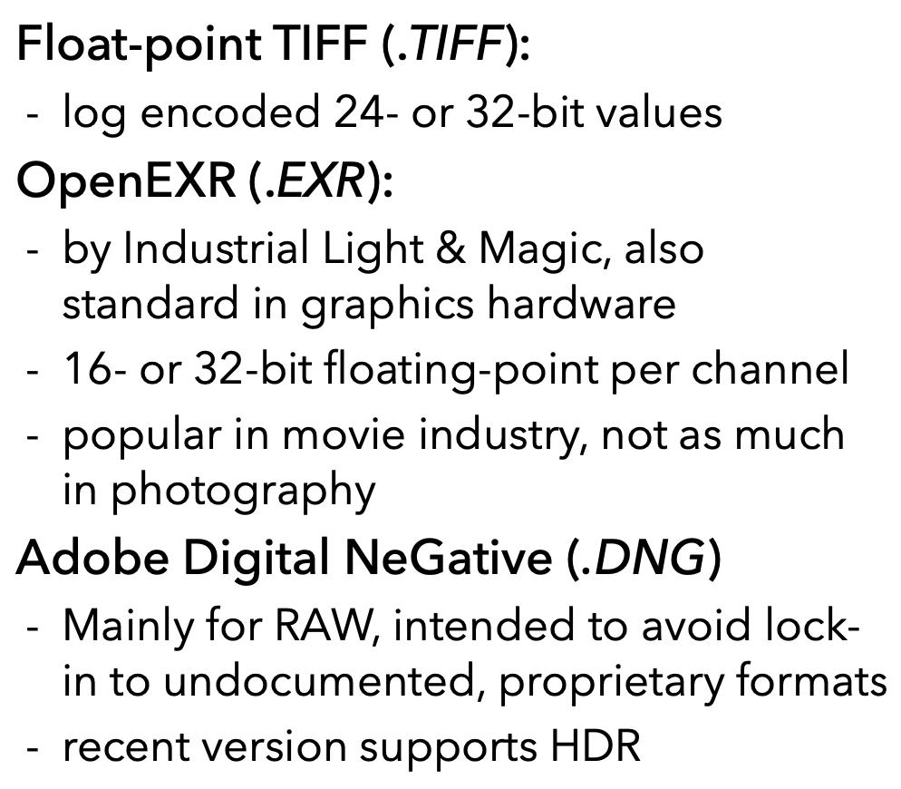
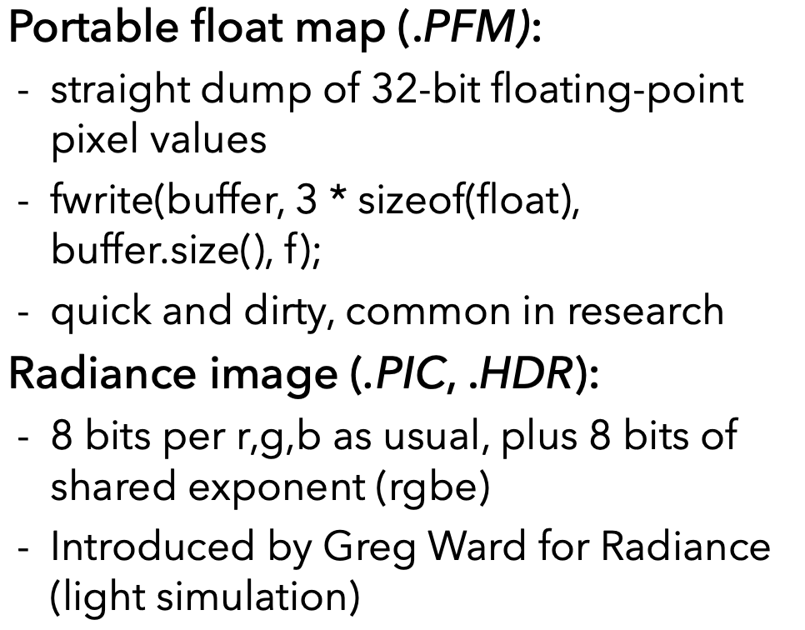
HDR格式种类
HDRI（High-DynamicRange Image）就是记录采用了HDR技术的图象数据文件。常用的HDRI文件有OpenEXR、RadianceRGBE、FloatTIFF三种格式。
来源：http://www.anyhere.com/gward/hdrenc/hdr_encodings.html

Slide 24

谢谢聆听！
大家有什么问题吗？

